Slide 1
Conceitos
Medições Elétricas
José Jorge de Oliveira Neto

Slide 2
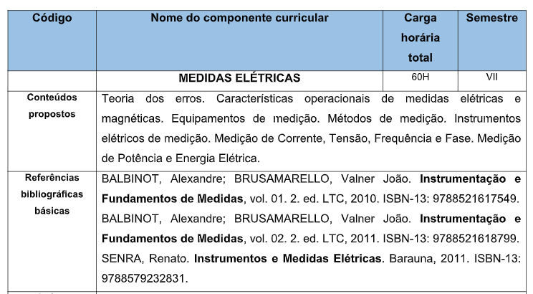
Ementa

Slide 3
Introdução
Nossa ótica
Base para todo processo experimental
Controle – entendimento e estabelecimento de padrões
Incertezas e erros de medição

Slide 4
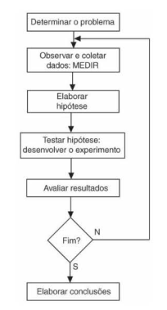
Método Científico
Investigação e construção de conhecimento
Garantir segurança da observação e a possibilidade de repetição
Elaboração hipótese

Slide 5
Grandezas Físicas
Segundo Vocabulário Internacional de Termos Fundamentais e Gerais da Metrologia (VIM) – “Propriedade de um fenômeno, de um corpo ou substância que se pode expressar quantitativamente.”
Variáveis ou quantidades mensuráveis
Sinônimo de variável de instrumentação, de processo ou de medida
Pode ser classificada por característica física: variáveis térmicas (temperatura), elétricas (tensão) etc
Valor verdadeiro x valor convencional

Slide 6
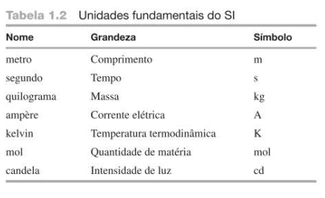
Unidades de Medida
Grandezas específicas de referência
Definidas e adotadas por convenção
Comparadas a outras grandezas para expressar magnitude

Slide 7
Medição, Métodos e Mensurando
Medição é conjunto de operações para determinação do valor de uma grandeza
Métodos de Medição são as descrições genéricas de sequência lógicas de operação adotadas na execução da medição
Mensurando é grandeza específica submetida a medição

Slide 8
Sensores e Transdutores
Naturais – órgãos do sentido
Sensores industriais – dispositivos de medição de variáveis físicas em sistemas genéricos
Conversores de energia
Para o VIM, Sensores são como detectores: boias, fotocélulas
Segundo o VIM, Transdutores fornece uma grandeza de saída que tem correlação com a grandeza de entrada

Slide 9
Sensores e Transdutores
Ativos ou Passivos
Ativos- Necessitam de fonte externa. A entrada modula o sinal de saída Termistor
Passivos- Não necessitam de fonte externa. Sua potência vem da entrada. Exemplo: termopares e piezoelétricos

Slide 10
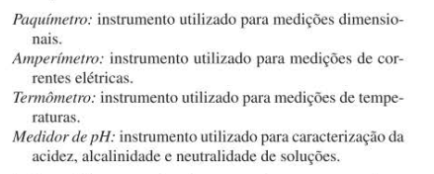
Instrumento de Medição
Segundo o VIM – instrumento capaz de realizar medições individualmente ou em conjunto
Exemplos:

Slide 11
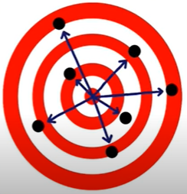

Características do Instrumento
Medidas são imperfeitas
Erro – impossível determina-lo com exatidão, sendo esse por tanto, um conceito idealizado
Erro de Medição – a diferença entre o valor medido e o de referência
Erro é constituído por um componente Aleatório e outro Sistemático
Aleatório – interferem em cada medida individualmente. Pode ser reduzindo aumentando o número de medições
Sistemático – interferem sistematicamente todas as medições, uma espécie de viés. Pode ser reduzido por meio de calibração ou fator de correção

Slide 12
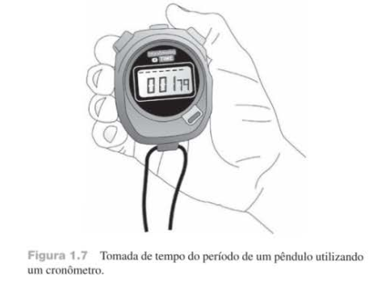
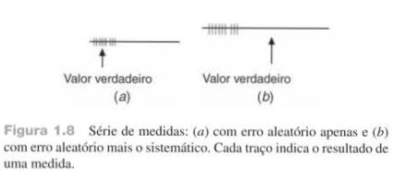
Características do Instrumento
Exemplo do pêndulo x cronômetro

Slide 13
Incertezas de medição
Parâmetro não negativo associado ao resultado de medição, que caracteriza a dispersão do valores atribuídos ao mensurando.
Não é sinônimo de erro

Slide 14
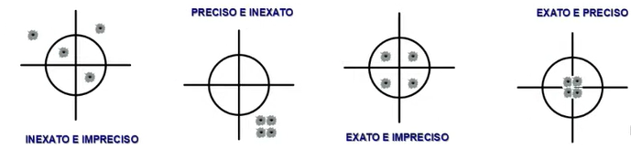
Precisão x Exatidão de instrumento
Precisão está associada a dispersão dos valores, o quão próximo estão os valores medidos
Exatidão é a aproximação entre resultado obtido e o valor verdadeiro

Slide 15
Repetitividade de instrumento
A repetitividade de um instrumento é a aptidão de um instrumento de medição em fornecer indicações muito próximas

Slide 16
Tolerância de instrumento
Quantifica as diferenças de determinada característica de um dispositivo, de um dispositivo para o outro
Variações devido ao processo de fabricação
Normalmente amostrada como incerteza

Slide 17
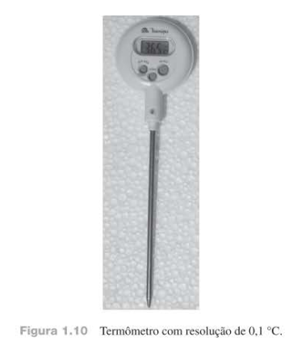
Resolução
Consiste na menor diferença entre indicações de determinado dispositivo

Slide 18
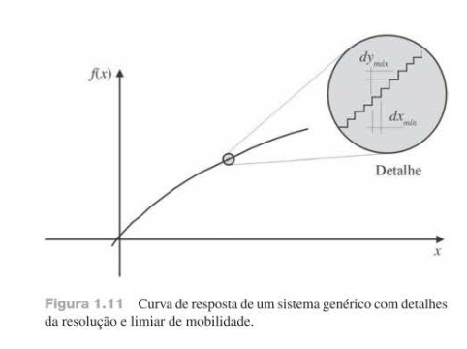

Sensibilidade
Razão entre a variação da saída e entrada

Slide 19

Cadeia e Sistema de Medição
Cadeia: Sequência de elementos de um sistema de medição que constitui um único caminho para o sinal do sensor até a saída
Sistema: Conjunto de elementos físicos necessários para se obter a medição

Slide 20
Padrões
Consistem em grandezas de referência para que investigadores de todas as partes do mundo consigam comparar resultados em bases consistentes
Segundo o VIM – Definição de uma dada grandeza com valor determinado e incerteza de medição associada, utilizada como referência

Slide 21
Exercício
1. Defina exatidão e precisão
2. Por que necessária a calibração
3. O que é erro aleatório?
4. O que é erro sistemático?
5. O que é incerteza?
6. O que é resolução?
7. O que é cadeia de medição?
8. O que é sistema de medição?
9. O que é padrão?
10. Para que servem os padrões?

Slide 22
Exercício
1. Defina exatidão e precisão. Precisão está associada a dispersão dos valores, o quão próximo estão os valores medidos. Exatidão é a aproximação entre resultado obtido e o valor verdadeiro
2. Por que necessária a calibração
3. O que é erro aleatório?
4. O que é erro sistemático?
5. O que é incerteza?
6. O que é resolução?
7. O que é cadeia de medição?
8. O que é sistema de medição?
9. O que é padrão?
10. Para que servem os padrões?

Slide 23
Exercício
1. Defina exatidão e precisão. Precisão está associada a dispersão dos valores, o quão próximo estão os valores medidos. Exatidão é a aproximação entre resultado obtido e o valor verdadeiro
2. Por que necessária a calibração. Para redução do erro sistemático na medição.
3. O que é erro aleatório?
4. O que é erro sistemático?
5. O que é incerteza?
6. O que é resolução?
7. O que é cadeia de medição?
8. O que é sistema de medição?
9. O que é padrão?
10. Para que servem os padrões?

Slide 24
Exercício
1. Defina exatidão e precisão. Precisão está associada a dispersão dos valores, o quão próximo estão os valores medidos. Exatidão é a aproximação entre resultado obtido e o valor verdadeiro
2. Por que necessária a calibração. Para redução do erro sistemático na medição.
3. O que é erro aleatório? Erro que acontece devido a condições fora do controle experimental, atuando como um fator de dispersão nas medidas. Tende a diminuir diante da repetição das medições.
4. O que é erro sistemático?
5. O que é incerteza?
6. O que é resolução?
7. O que é cadeia de medição?
8. O que é sistema de medição?
9. O que é padrão?
10. Para que servem os padrões?

Slide 25
Exercício
1. Defina exatidão e precisão. Precisão está associada a dispersão dos valores, o quão próximo estão os valores medidos. Exatidão é a aproximação entre resultado obtido e o valor verdadeiro
2. Por que necessária a calibração. Para redução do erro sistemático na medição.
3. O que é erro aleatório? Erro que acontece devido a condições fora do controle experimental, atuando como um fator de dispersão nas medidas. Tende a diminuir diante da repetição das medições.
4. O que é erro sistemático? Erro de viés ou tendencioso, não desaparece com a repetição das medições
5. O que é incerteza?
6. O que é resolução?
7. O que é cadeia de medição?
8. O que é sistema de medição?
9. O que é padrão?
10. Para que servem os padrões?

Slide 26
Exercício
1. Defina exatidão e precisão. Precisão está associada a dispersão dos valores, o quão próximo estão os valores medidos. Exatidão é a aproximação entre resultado obtido e o valor verdadeiro
2. Por que necessária a calibração. Para redução do erro sistemático na medição.
3. O que é erro aleatório? Erro que acontece devido a condições fora do controle experimental, atuando como um fator de dispersão nas medidas. Tende a diminuir diante da repetição das medições.
4. O que é erro sistemático? Erro de viés ou tendencioso, não desaparece com a repetição das medições
5. O que é incerteza? Faixa de valores possíveis para determinada medição
6. O que é resolução?
7. O que é cadeia de medição?
8. O que é sistema de medição?
9. O que é padrão?
10. Para que servem os padrões?

Slide 27
Exercício
1. Defina exatidão e precisão. Precisão está associada a dispersão dos valores, o quão próximo estão os valores medidos. Exatidão é a aproximação entre resultado obtido e o valor verdadeiro
2. Por que necessária a calibração. Para redução do erro sistemático na medição.
3. O que é erro aleatório? Erro que acontece devido a condições fora do controle experimental, atuando como um fator de dispersão nas medidas. Tende a diminuir diante da repetição das medições.
4. O que é erro sistemático? Erro de viés ou tendencioso, não desaparece com a repetição das medições
5. O que é incerteza? Faixa de valores possíveis para determinada medição
6. O que é resolução? Consiste na menor diferença entre indicações de determinado dispositivo
7. O que é cadeia de medição?
8. O que é sistema de medição?
9. O que é padrão?
10. Para que servem os padrões?

Slide 28
Exercício
1. Defina exatidão e precisão. Precisão está associada a dispersão dos valores, o quão próximo estão os valores medidos. Exatidão é a aproximação entre resultado obtido e o valor verdadeiro
2. Por que necessária a calibração. Para redução do erro sistemático na medição.
3. O que é erro aleatório? Erro que acontece devido a condições fora do controle experimental, atuando como um fator de dispersão nas medidas. Tende a diminuir diante da repetição das medições.
4. O que é erro sistemático? Erro de viés ou tendencioso, não desaparece com a repetição das medições
5. O que é incerteza? Faixa de valores possíveis para determinada medição
6. O que é resolução? Consiste na menor diferença entre indicações de determinado dispositivo
7. O que é cadeia de medição? Sequência de elementos que fazem caminho único para o sinal do sensor até a saída.
8. O que é sistema de medição?
9. O que é padrão?
10. Para que servem os padrões?

Slide 29
Exercício
1. Defina exatidão e precisão. Precisão está associada a dispersão dos valores, o quão próximo estão os valores medidos. Exatidão é a aproximação entre resultado obtido e o valor verdadeiro
2. Por que necessária a calibração. Para redução do erro sistemático na medição.
3. O que é erro aleatório? Erro que acontece devido a condições fora do controle experimental, atuando como um fator de dispersão nas medidas. Tende a diminuir diante da repetição das medições.
4. O que é erro sistemático? Erro de viés ou tendencioso, não desaparece com a repetição das medições
5. O que é incerteza? Faixa de valores possíveis para determinada medição
6. O que é resolução? Consiste na menor diferença entre indicações de determinado dispositivo
7. O que é cadeia de medição? Sequência de elementos que fazem caminho único para o sinal do sensor até a saída.
8. O que é sistema de medição? Conjuntos de elementos físicos utilizados para realização da medição.
9. O que é padrão?
10. Para que servem os padrões?

Slide 30
Exercício
1. Defina exatidão e precisão. Precisão está associada a dispersão dos valores, o quão próximo estão os valores medidos. Exatidão é a aproximação entre resultado obtido e o valor verdadeiro
2. Por que necessária a calibração. Para redução do erro sistemático na medição.
3. O que é erro aleatório? Erro que acontece devido a condições fora do controle experimental, atuando como um fator de dispersão nas medidas. Tende a diminuir diante da repetição das medições.
4. O que é erro sistemático? Erro de viés ou tendencioso, não desaparece com a repetição das medições
5. O que é incerteza? Faixa de valores possíveis para determinada medição
6. O que é resolução? Consiste na menor diferença entre indicações de determinado dispositivo
7. O que é cadeia de medição? Sequência de elementos que fazem caminho único para o sinal do sensor até a saída.
8. O que é sistema de medição? Conjuntos de elementos físicos utilizados para realização da medição.
9. O que é padrão? Definição de grandezas de referência com incerteza associada
10. Para que servem os padrões?

Slide 31
Exercício
1. Defina exatidão e precisão. Precisão está associada a dispersão dos valores, o quão próximo estão os valores medidos. Exatidão é a aproximação entre resultado obtido e o valor verdadeiro.
2. Por que necessária a calibração. Para redução do erro sistemático na medição.
3. O que é erro aleatório? Erro que acontece devido a condições fora do controle experimental, atuando como um fator de dispersão nas medidas. Tende a diminuir diante da repetição das medições.
4. O que é erro sistemático? Erro de viés ou tendencioso, não desaparece com a repetição das medições
5. O que é incerteza? Faixa de valores possíveis para determinada medição
6. O que é resolução? Consiste na menor diferença entre indicações de determinado dispositivo
7. O que é cadeia de medição? Sequência de elementos que fazem caminho único para o sinal do sensor até a saída.
8. O que é sistema de medição? Conjuntos de elementos físicos utilizados para realização da medição.
9. O que é padrão? Definição de grandezas de referência com incerteza associada.
10. Para que servem os padrões? Para que sirvam de base e possibilitem a comparação de estudos realizados por diferentes investigadores no mundo.

